Slide 1
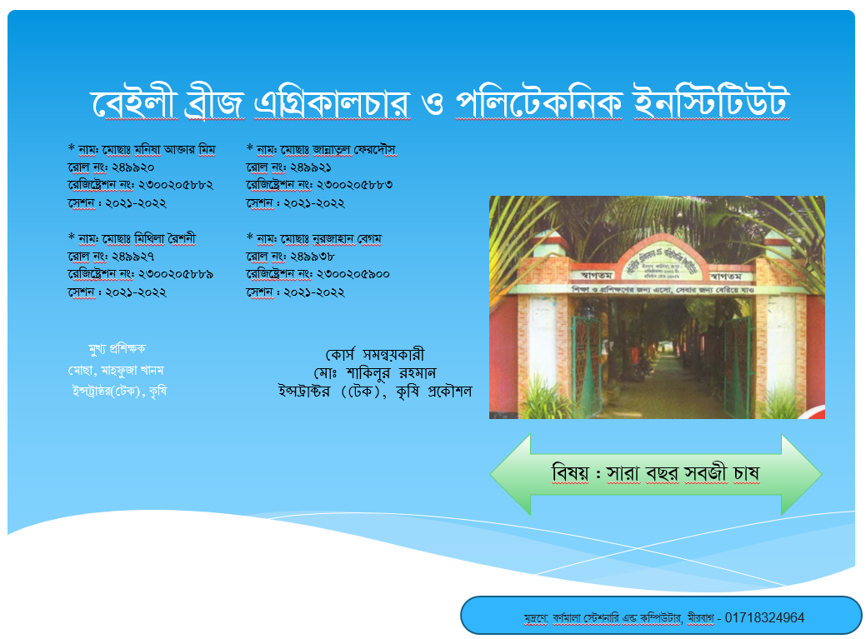

Slide 2
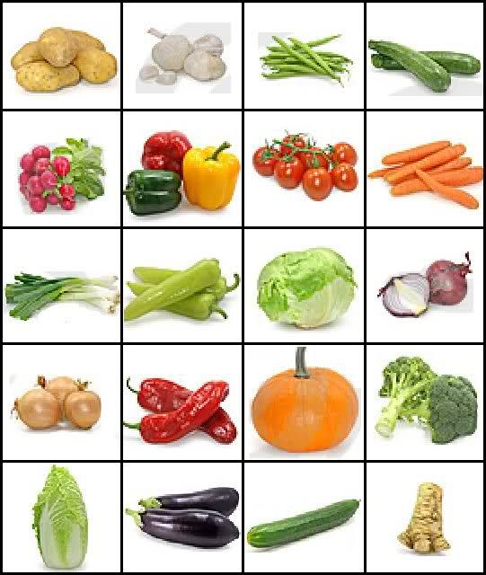
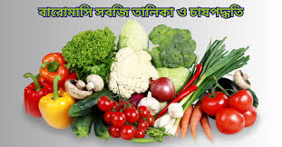
সুচনা:-
আমাদের দেশের মাটির আবহাওয়া ইত্যাদি সবজি চাষের জন্য অনুকূল, সাধারনত গেলে সেখঘাম মাটি সবজি চাষের জন্য অলো। অর্থনৈতিআ দিক দিয়ে অন্যান্য চাষাবাদ থেকে বেশি লাভজনক।
যেমনঃ- লালশাক, পুইশাক, টাসোটা, গাজর, লেটুন প্রভৃতি থেকে এচুর পরিমান A এবং বিভিন্ন শাক থেকে ভিটামিন পাওয়া যায়। সারাবছর শাক-সত্যি চাষাবাদের জন্য সেড ও নিকাশের জন্য জানি মোটামুটি ভালো ব্যবস্থা লাগবে। এখন জমি সুবিধাজনক, পানি সেড ও নিকাশের জন্য জবি মোটামুটি সমতল ও একদিক দিয়ে ঢাল থাকলে ভালো হয়। সবজি বাগান এমন জমিতে করা উচিত যেখানে পাশাপাশি পানির ব্যবস্থা আছে। এবং সহজেই পানি সেচ ও নিকাশ করা যায়। সবজি যাজানে ছায়া যত কম পরবে, ৩০ জলো খুব। ভিটামিন A এবং ভিটামিন ৫ বিঘ্নি শাক থেকে পাওয়া যায়। যেড ও নিকাশের ব্যবস্থা থাকতে হবে। সমজান ও কিছুটা ঢালু থাকতে খুব। সারা বছর সবজি চাষ করলে আমরা যেমন স্বাস্থ্যকর জীবন যাপন করতে পারি, তেমনি অর্থনৈতিক দিবা দিয়েও লাভবান হতে পারি। সবজি চাষ করলে তো। পরিবেশের ভারসাম্য র‍ক্ষা করে।
লালশাঁক, পুইশাঁক, ভাঁটাশাক, গাজর ইত্যাদি তৈরিকৃত থেকে মিটিয়ে বুনলে ভালো যালন পাওয়া যায়। তাছাড়া টমেটো, বেগুন, গাজর ফুলকপি, ওলকপি, ওলকচ ইত্যাদি সবজি এক মিটার থেকে দুই সারি করে নির্ধারিত দুরুত্বে চারা লাগিয়ে আবাদ করলে ভালো ফলন পাওয়া যায়।

Slide 3
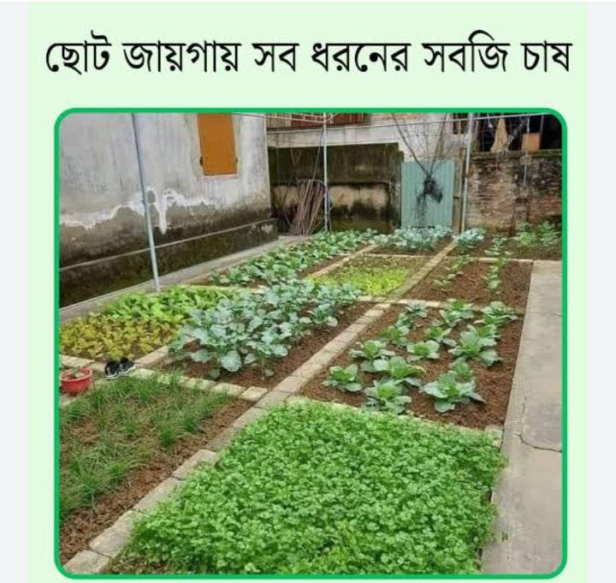
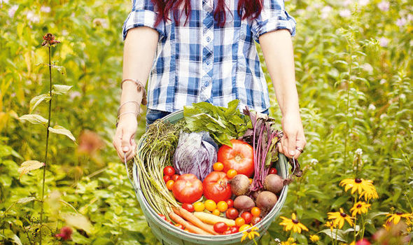
ভূমিকা:
1। পুষ্টি নিশ্চিত করা:
এটি নিয়মিত সুষম ও পুষ্টিকর সবজির যোগান নিশ্চিত করে, যা দৈনিহক ও মানসিক স্বাস্থ্য ভালো রাখতে অপরিহার্য ভূমিকা পালন করে।
2। অর্থনৈতিকভাবে লাভ জনক:
সবজি চাষ থেকে সারা বছর আয় করা সম্ভব, য বৃষকদের অর্থনৈতিক ভাবে স্বাবলম্বী হতে সাহায্য করে। অল্প জমিতে আধুনিক পদ্ধতিতে চাষ করে অধিক লাভ করা যায়।
3। খাদ্য নিরাপত্তা :
একটি দেশের মানুষের জন্য খাদ্য নিরাপত্তা নিশ্চিত করতে সারা বছর সবজি চাষের ভূমিকা অথ্যান্ত গুরুত্বপূর্ণ।
4। কৃষি উৎপাদন বৃদ্ধি :
মিশ্র ও বেলে চাষের মতো আধুনিক পদ্ধতিতে ব্যবহার করে সীমিত জমিতেও সবজি উৎপাদন বাড়ানো যায়।
5। প্রাকৃতিক সম্পদ :
নিজস্ব বাড়ীর আঙ্গিনায় সবজি চাষ করলে তা পরিবেশের ভারসাম্য রক্ষায় সাহায্য করে। এটি জল ধারণ ক্ষমতা উন্নত করে এবংমাটি উর্বর রাখতে সাহায্য করে।

Slide 4
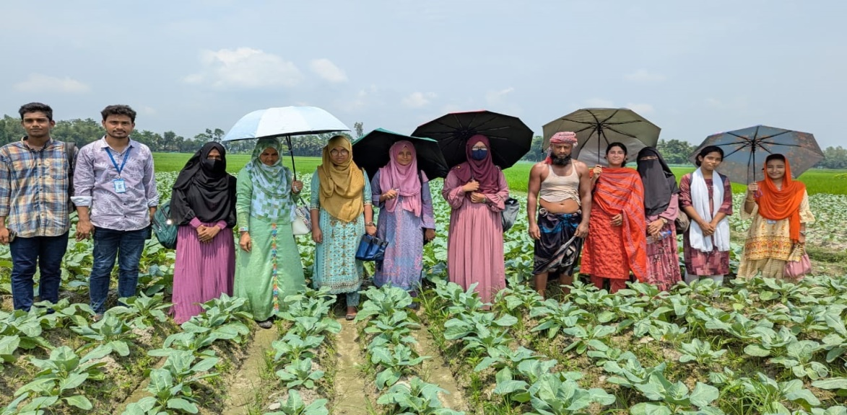
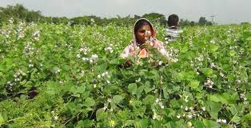
উদ্দেশ্য: সারা বছর সবজি চাষের উদ্দেশ্য হলো বিজস্ব পুস্টির চাহিদা পূরণ এবং নিরাপদ ও বিষমুক্ত সবজি উৎপাদন করা। এর পাশাপাশি একটি অলস সময়কে কাজে লাগিয়ে লাভবান হওয়া।
1। নিজস্ব চাহিদা পূরণ:
প্রতিদিনের পুষ্টি চাহিদা পূরণের জন্য নিজের উৎপাদিত তাজা ও নিরাপদ সবজি খাওয়া সবচেয়ে ভালো।
2। বিষমুক্ত সবজি:
রাসায়নিক সার ও বিষমুক্ত সবজি কীটনাষকের ক্ষতিকর প্রভাব এড়িয়ে জৈব পদ্ধতিতে চাষ করে নিরাপদ খাদ্য নিশ্চিত করা যায়।
3। অর্থনৈতিক সুবিধা:
অতিরিক্ত সবজি বিক্রি করে বানিজ্যিক ভাবে লাভবান হওয়া যায়। বিশেষ করে যখন নির্দিষ্ট সময়ে বাজারে সবজি সরবরাহ বন্ধ থাকে।
4। অলস সময়ে সদ্ব্যবহার:
বাড়ির আঙ্গিনায় বা সামান্য ফাঁকা জায়গায় অলস সময়কে কাজে লাগিয়ে সবজি উৎপাদন করা যায়। যা একটি লাভজনক কাজে পরিণত হয়।
5। সীমিত জমিতে উৎপাদন বৃদ্ধি:
আধুনিক চাষ পদ্ধতি যেমন: মিশ্র ও রিলেচাষ ব্যবহার করে অল্প জমিতেও অধিক পরিমানে সবজি উৎপাদন করা যায়।

Slide 5
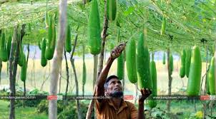
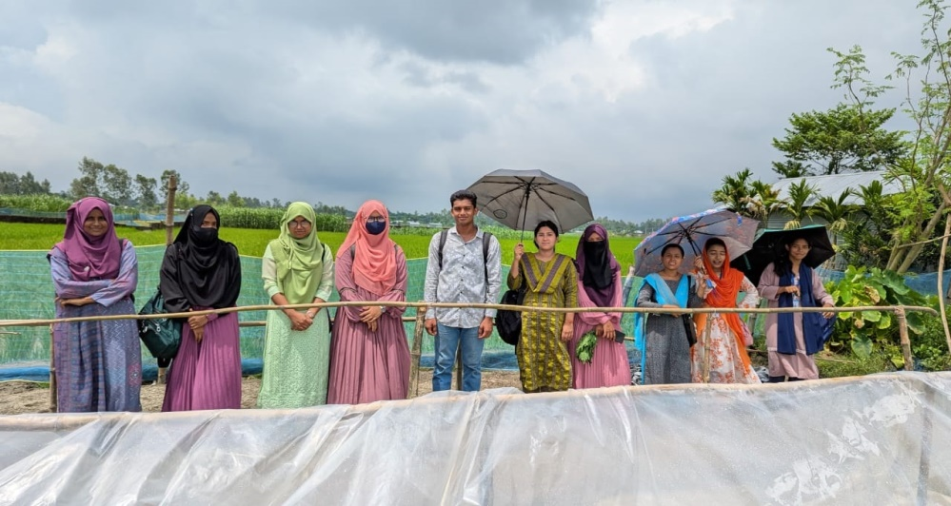
সুবিধা:
1। পুষ্টির চাহিদা পূরণ:
সারা বছর সবজি চাষের মাধ্যমে পরিবারের জন্য তাজা ও পুষ্টিকর সবজি নিশ্চিত করা যায়। যা সুষম খাদ্যভ্যাস গড়ে তুলতে সাহায্য করে।
2। আর্থিক লাভ:
অফ সিজেনে বা অসময়ে সবজি উৎপাদন করে বেশি দামে বিক্রি করা যায়। প্রকল্পের আওতায় অনেক পরিবারের সবজি চাষ করে বাড়তি আয় করার সুযোগ।
3। নিরাপদ ও বিষমুক্ত সবজি:
নিজেরা চাষ করে ক্ষতিকর কিটনাশক মুক্ত সবজি উদপাদন সম্ভব হয় যা স্বাস্থ্যের জন্য খুবই নিরাপদ।
4। জমির সর্বোচ্চ ব্যবহার:
অল্প জমিতে আধুনিক পদ্ধতিতে চাষ করে অধিক সবজি উৎপাদন করা যায়।
5। উন্নত স্বাস্থ:
নিয়মিত শাক সবজি খেলে রোগ প্রতিরোধ ক্ষমতা বাড়ে এবং হুদরোগ, উচ্চ রক্তচাপ ও ক্যানসারের ঝুঁকি কমে যায়।

Slide 6

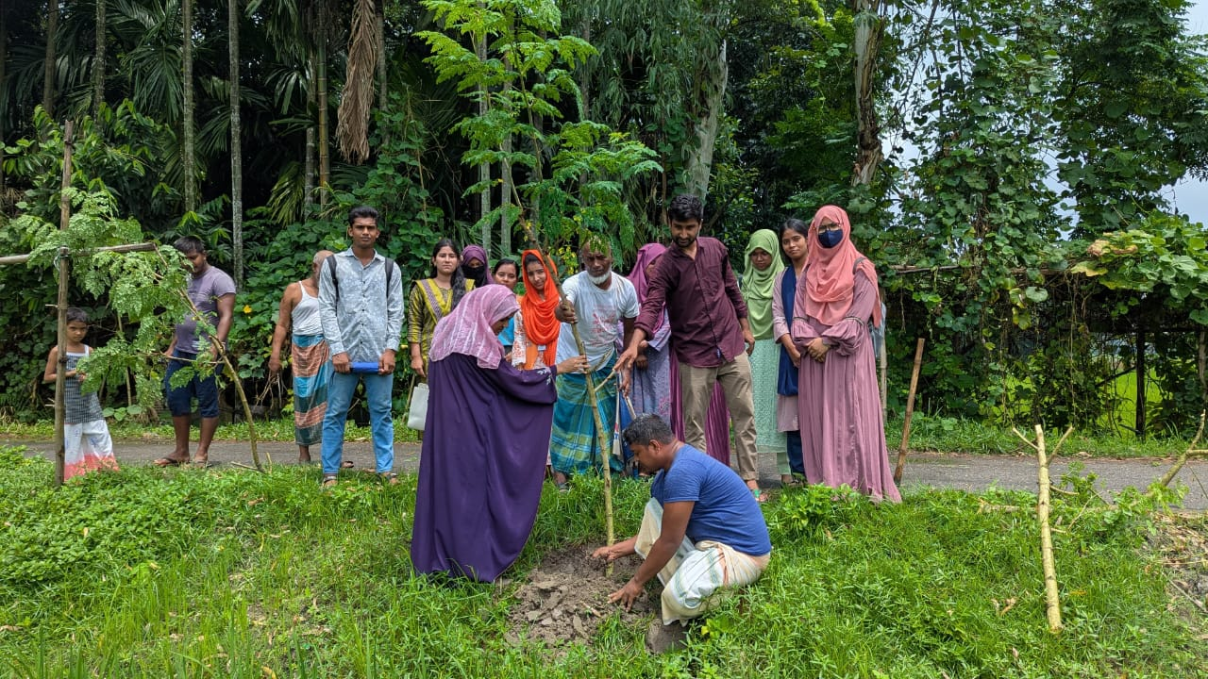
অসুবিধা :
1। জলবায়ুগত ঝুঁকি:
অতিরিক্ত বৃষ্টি, খরা,কুয়াশা বা তাপমাত্রার পরিবর্তণ ফসলকে ক্ষতিগ্রস্থ করতে পারে। যার ফলে রোগ ও পোকা-মাকড় বাড়ে।
2। রোগ পোকা-মাকড়ের আক্রমন:
একই জমিতে বারবার সবজি চাষ করলে রোহও পোকা-মাকড়ের প্রাদুর্ভাব বাড়ে, যা নিয়ন্ত্রন করা কঠিন হয়ে পড়ে।
3। মাটির উর্বরতা হ্রাস:
ক্রমাগত চাষাবাদের ফলে মাটির পুষ্টিগুন কমে যায়, যা ফলন কমিয়ে দিতে পারে।
4। কীটনাশকের ব্যবহার:
রোগ ও পোকা-মাকড় দমনে অতিরিক্ত কীটনাশক ব্যবহারের প্রয়োজন হতে পারে, যা পরিবেশ এবং মানুষের জন্য ক্ষতিকর।
5। বাজারের নিশ্চয়তা:
অনেক সময় সঠিক সময়ে বাজারজাত করতে না পারলে বা অতিরিক্ত সবজি উৎপাদ হলে দাম কমে যেতে পারে।

Slide 7
আলোচনা কৃতকর্মে ধারাবাহিক উপস্থাপন :
ক্রমিক নং | মৌসুম গ্রেড | শাক-সবজির নাম | প্রাপ্ত পুষ্টির নাম সমূহ | প্রান্তিক কাজের বিবরণ
1 | খরিপ- 1 | 1. লাউ | ভিটামিন- C.B.D | আগাছা দমন করা
 |  | 2. পাটশাক | ভিটামিন- A.C.E | সার দেওয়া
 |  | 3. কলমি শাক | ভিটামিন- C.B | আগাছা দমন দেওয়া হয়েছে
 |  | 4. কুমড়া শাক | ভিটামিন- A.C | আগাছা দমন
 |  | 5. ঢেড়স | ভিটামিন- A.B.C.K.BS | বালাই নাশক দেওয়া হয়েছে
2 | খরিপ- 2 | 1. চাল কুমড়া | ভিটামিন- C | সার প্রদান
 |  | 2. ধুন্দল | ভিটামিন- C.A | গোড়ায় মাটি তোলা
 |  | 3. চিচিংগা | ভিটামিন- A.C. | বালাই নাশক স্প্রে
 |  | 4. কাকরোল | ভিটামিন- A. B | বালাই নাশক স্প্রে
 |  | 5. শসা | ভিটামিন- C.A | আগাছা দমন
3 | খরিপ- 3 | 1. টমেটো | ভিটামিন- A | সেচ প্রদান
 |  | 2. মরিচ | ভিটামিন- C. | মাটি তুলে দেওয়া
 |  | 3. শিম | ভিটামিন- B | সেচ প্রদান
 |  | 4. ফুলকপি | ভিটামিন- KB. | গোড়ায় মাটি তুলে দেওয়া
 |  | 5. সবুজ শাক | ভিটামিন-.A. C. B | সার প্রয়োগ

Slide 8
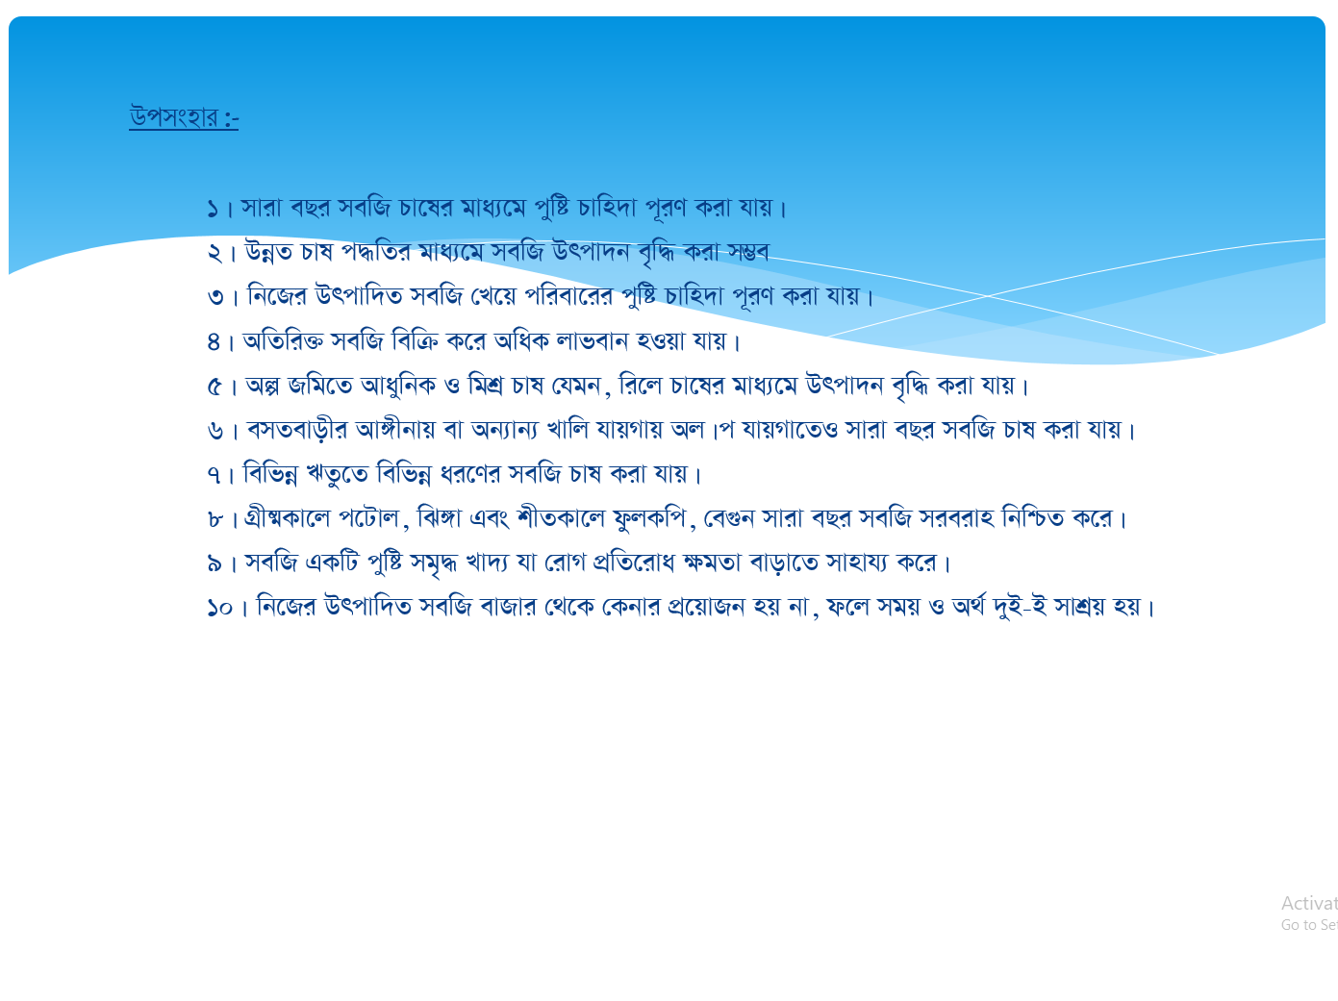

Slide 9
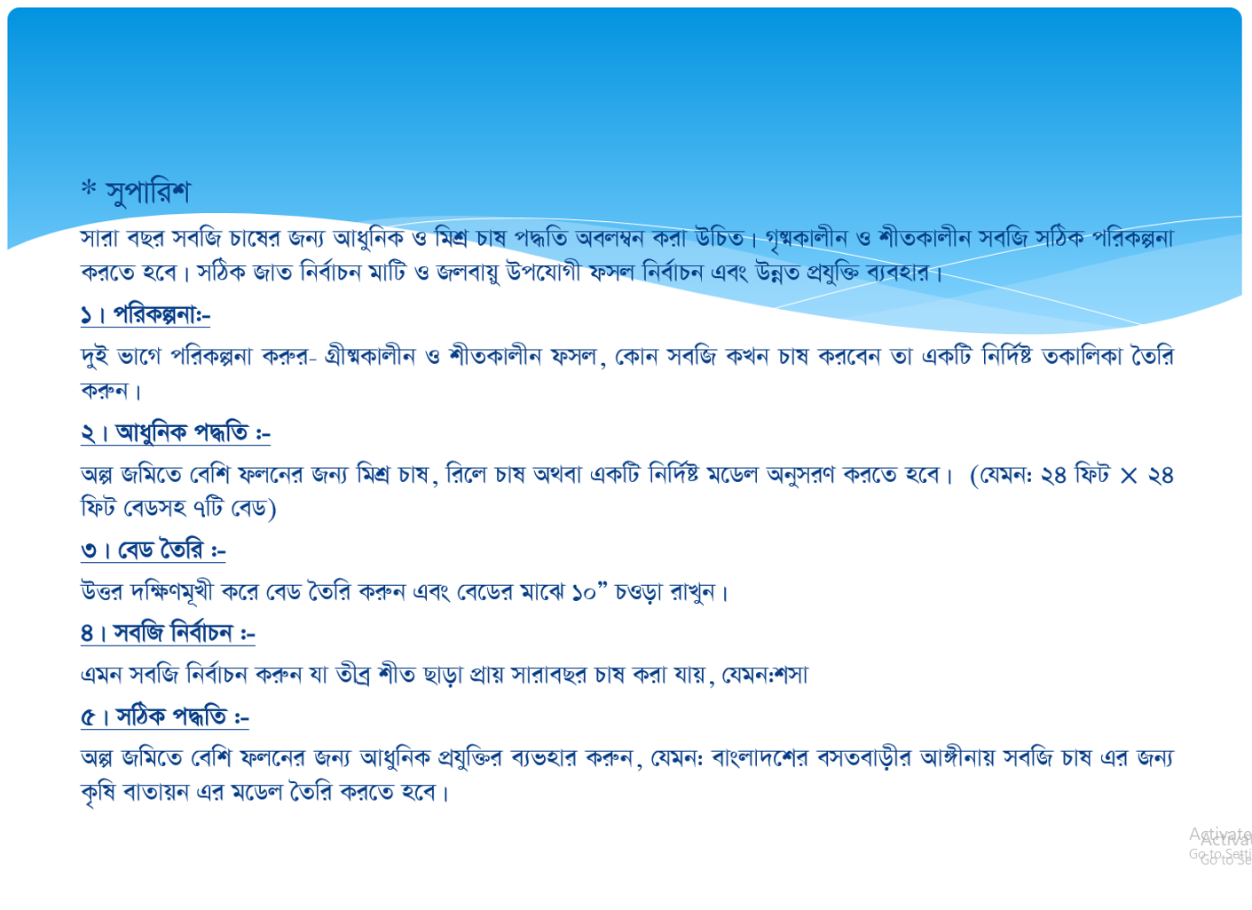

Slide 10
